Slide 1
APLICACIÓN DE UN MODELO DE CLASIFICACIÓN DE CATEGORÍAS FISCALES DE UNA EMPRESA DE MANUFACTURACIÓN Y COMERCIALIZACIÓN DE DISPOSITIVOS BIOMÉDICOS
Maestría en Ciencia y Analítica de Datos
Proyecto Integrador EAFIT
2023-II

Slide 2
EQUIPO DE TRABAJO

Slide 3





Andrés Puerta Gonzalez
Karolina Arrieta Salgado
Matías Camelo Valera
Biólogo
Ingeniera Química
Ingeniero Mecánico – Aeronáutico
Stevens Restrepo Vallejo
Viviana Idárraga Ojeda
Psicólogo
Química

Slide 4

CONTENIDO
Descripción problema del negocio
Desarrollo metodológico
Descripción de los datos
Desarrollo del modelo
Preguntas y respuestas

Slide 5
01
DESCRIPCIÓN PROBLEMA DEL NEGOCIO

Slide 6


Disminución de riesgos derivados del error humano.
Optimización y estandarización de la categorización o asignación de clases.
Reducción de una inadecuada clasificación.
Clasificación de impuestos indirectos de una empresa dedicada a la manufactura y comercialización de dispositivos biomédicos.
La clasificación está dada por familia y tipo de producto dentro de la compañía.

Slide 7
02
DESARROLLO METODOLÓGICO

Slide 8
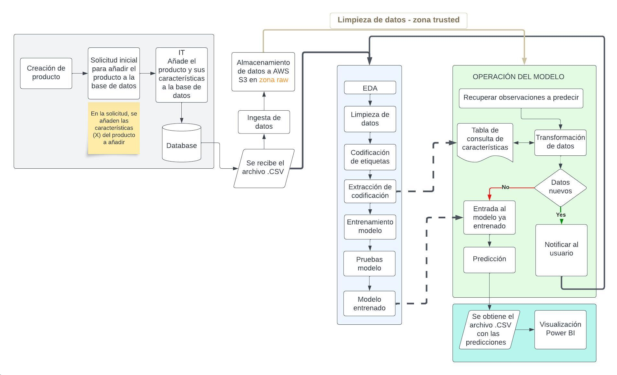
Flujograma

Slide 9
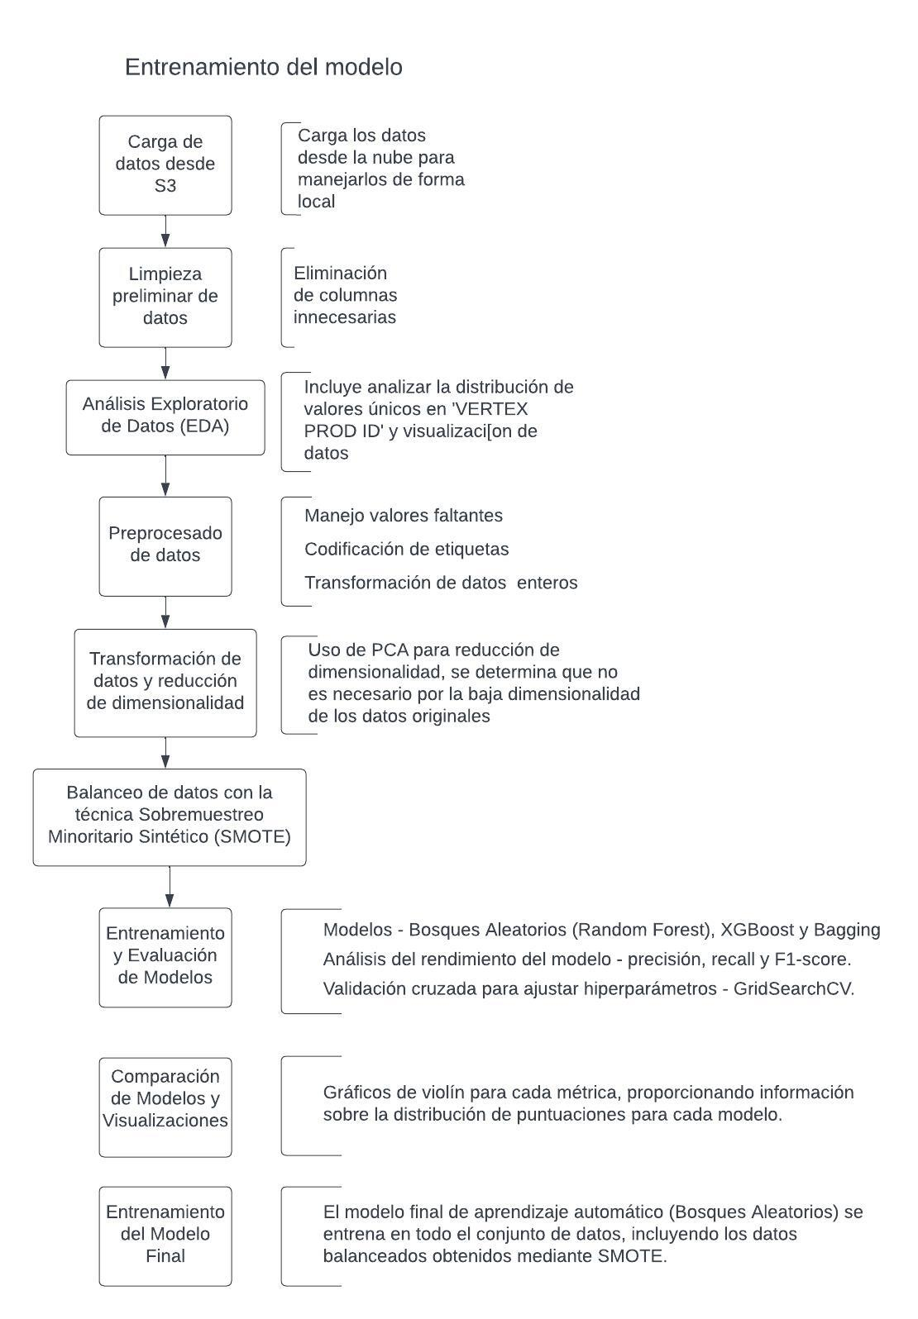
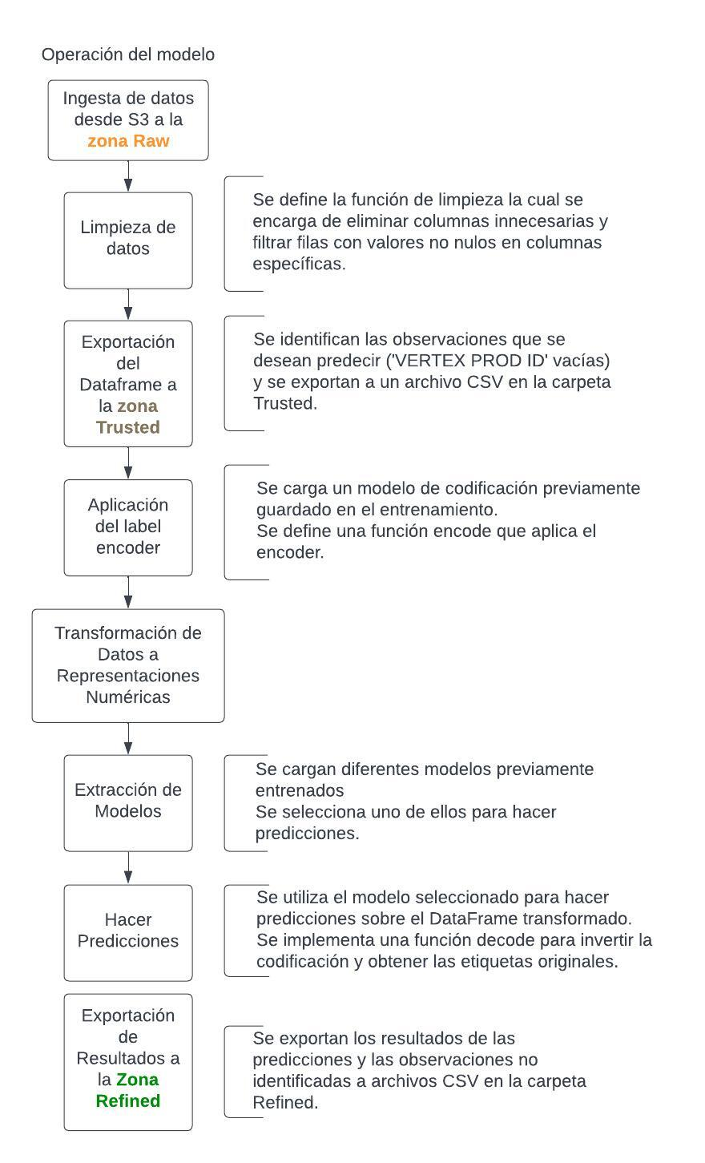

Slide 10








Arquitectura
Almacenamiento
Almacenamiento resultados
.csv.
Data
S3.
Modelo
Predicciones
.csv.
Power BI
Ingesta de datos
Procesamiento
Visualización

Slide 11
03
DESCRIPCIÓN DE LOS DATOS

Slide 12


VARIABLES
CSV
23
Descarga de SAP
Datos categóricos
Datos no estructurados
Describen el producto, su familia, lugares de manufactura, almacenamiento y codificación interna.
Variable objetivo: VERTEX PROD ID

Slide 13
04
DESARROLLO DEL MODELO

Slide 14
OPERACIÓN DEL MODELO

Slide 15
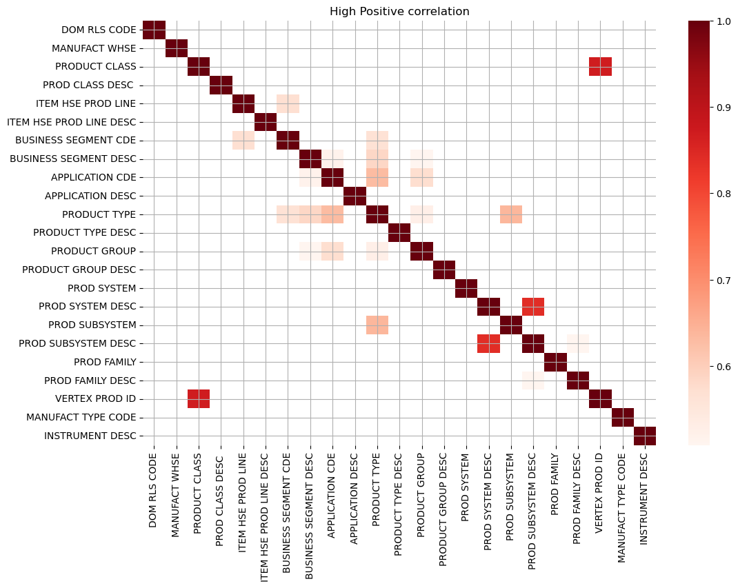
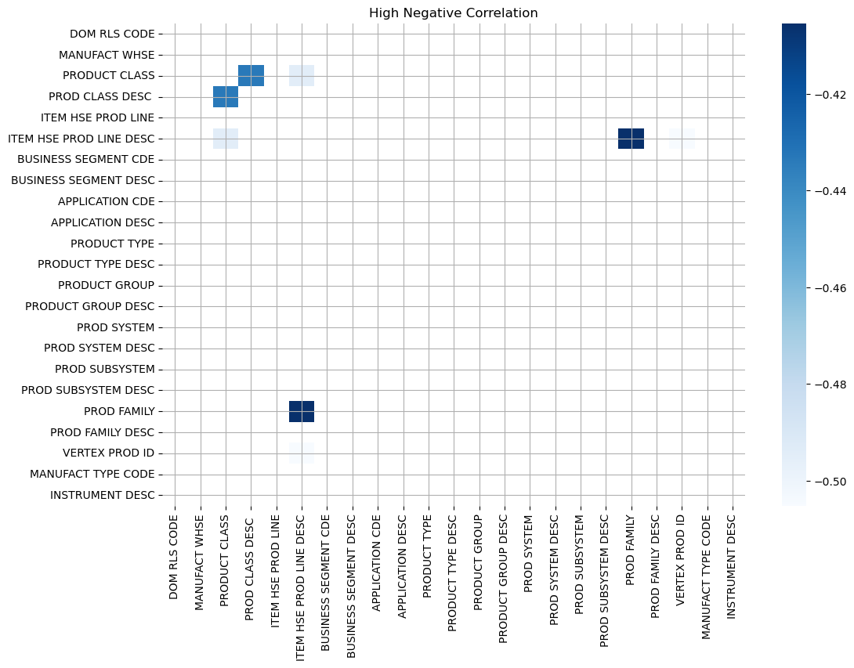
LIMPIEZA DE LOS DATOS
CODIFICACIÓN DE ETIQUETAS
Eliminación de espacios en blanco.
Asignación numérica de los datos.
sklearn.preprocessing.LabelEncoder

Slide 16

INGENIERÍA DE CARACTERÍSTICAS
Creación de una nueva categoría o clase fiscal MA DIY
Remplazo de datos faltantes por “MISS” para las columnas DOM RLS COD, MANUFACT TYPE CODE y INSTRUMENT DESC.

Slide 17
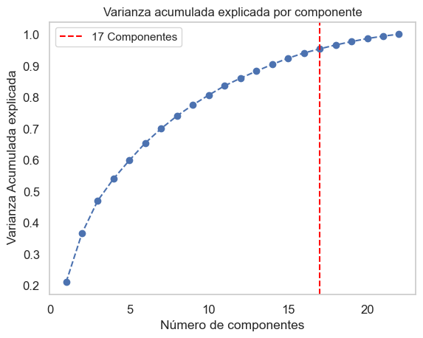
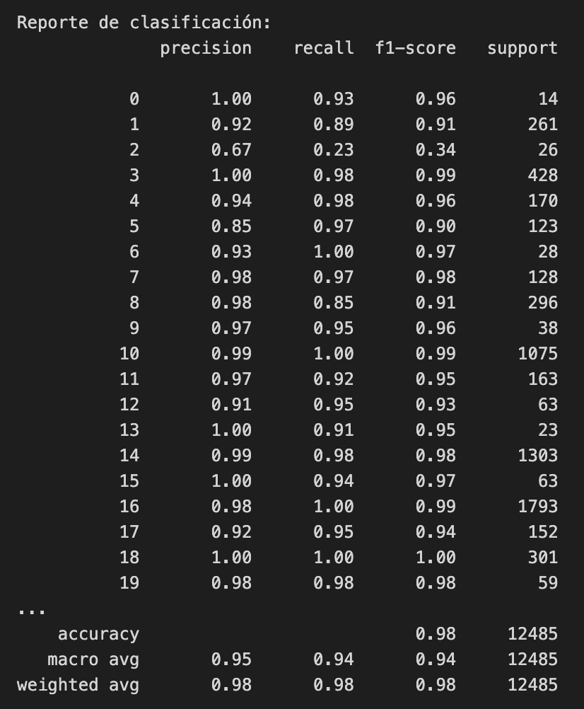
Análisis de componentes principales (PCA)
Reporte de clasificación del análisis con RandomForest realizado al PCA

Slide 18
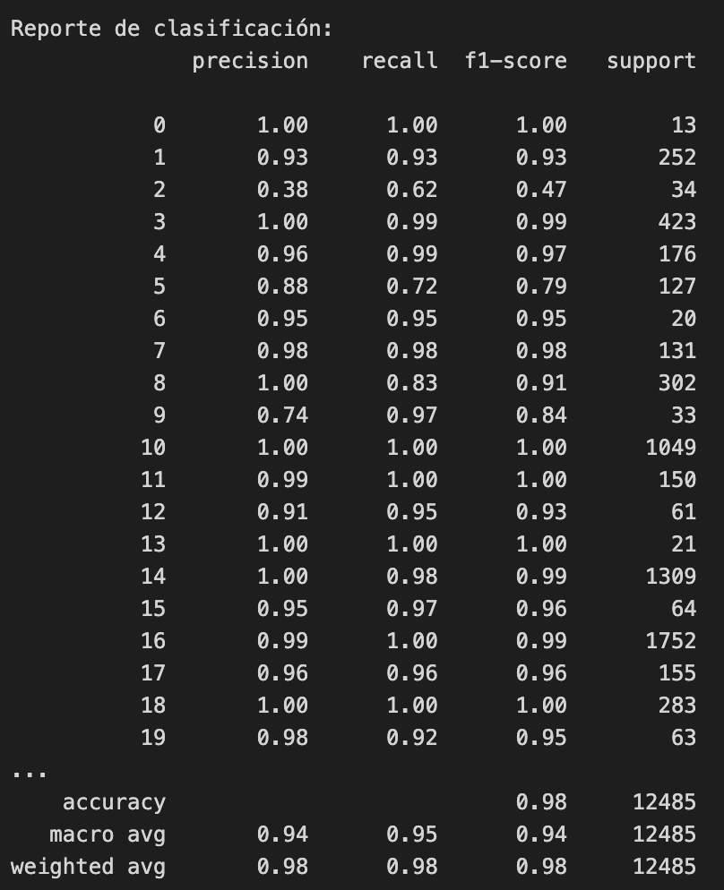
BALANCEO DE LOS DATOS (SMOTE)
Identificación de clases minoritarias.
Se elige aleatoriamente un conjunto de un ejemplo de la clase minoritaria.
Selección de los k vecinos más cercanos.
Generación de ejemplos sintéticos.
Incorporación de ejemplos sintéticos al conjunto de datos.
Reporte de clasificación del análisis con RandomForest a partir de los datos balanceados con SMOTE.

Slide 19
SELECCIÓN DEL MODELO
Métricas evaluadas por cada modelo: Precisión, Recall y F1-Score

Slide 20
Random Forest
XGBoost
Aprendizaje supervisado.
Precisión: 0.947.
f1-score cercanos a 1.
Aprendizaje supervisado.
Precisión: 0.9496.
f1-score cercanos a 1.

Slide 21
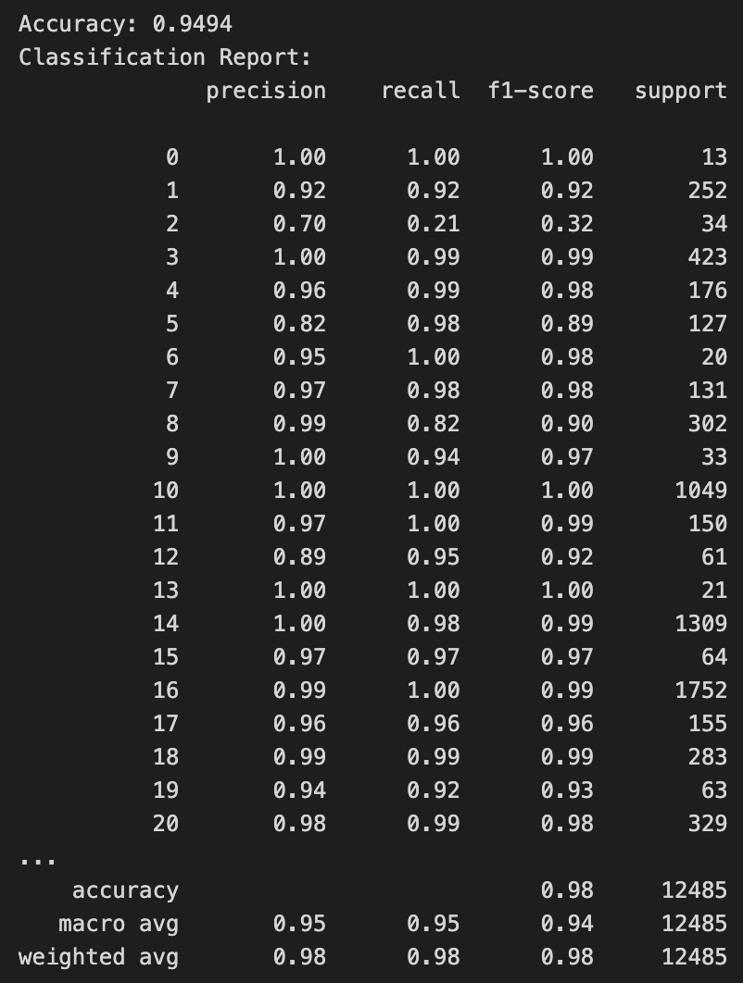
Bagging
Aprendizaje supervisado.
Conjunto de entrenamiento creado mediante bootstrap.
Reduce la varianza del modelo por sus múltiples conjuntos de entrenamiento.

Slide 22
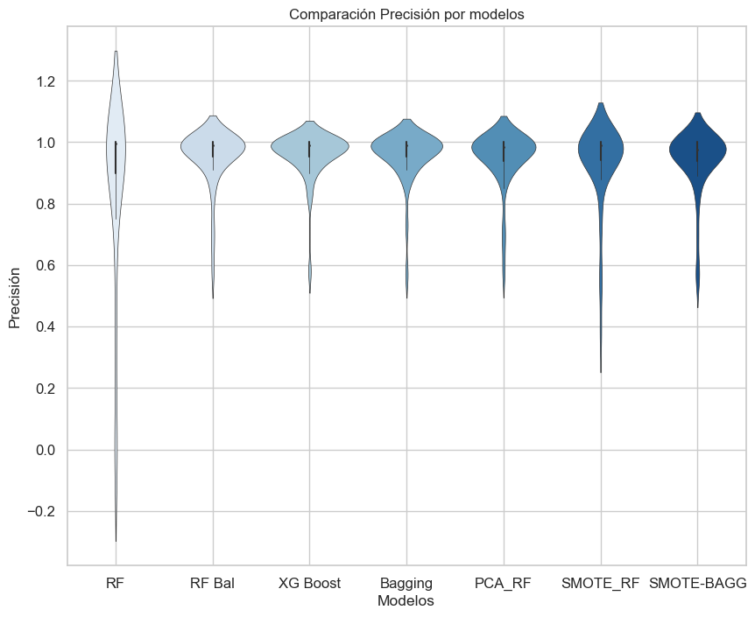
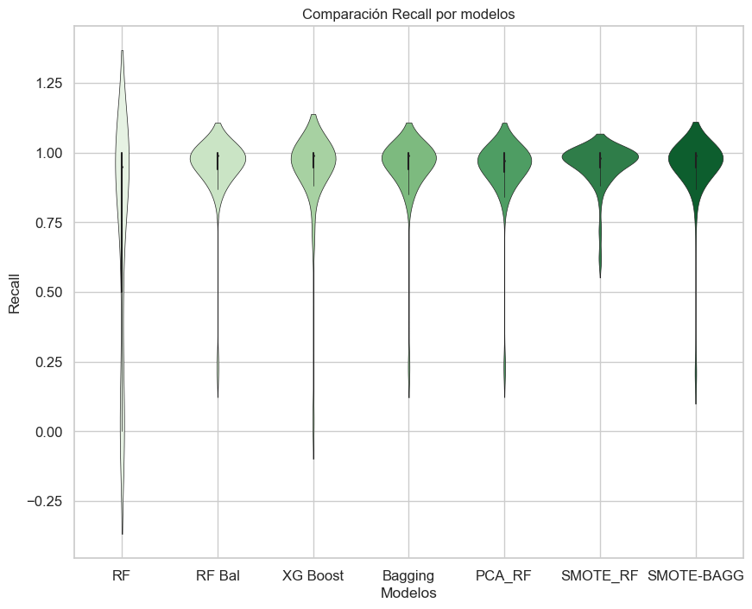
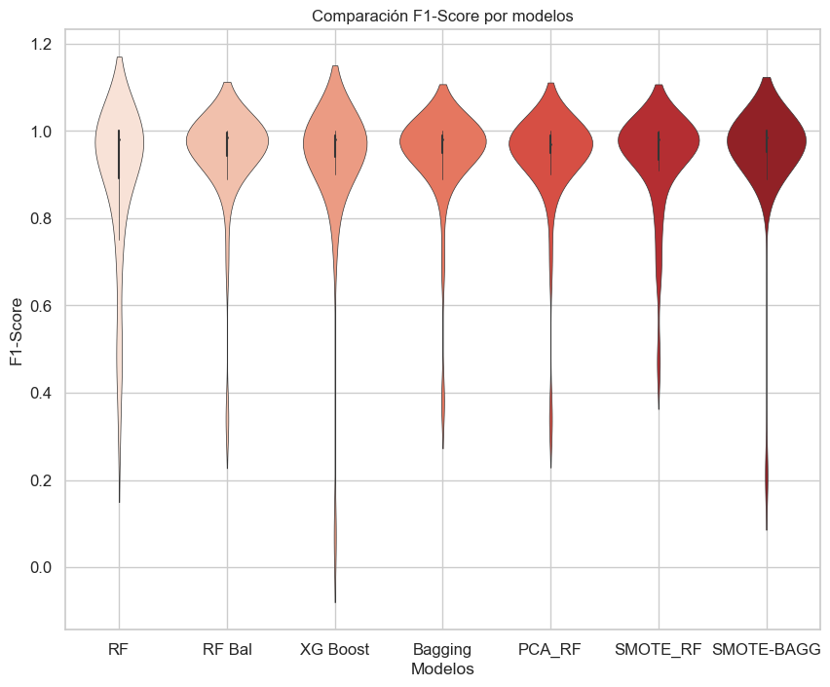
Rendimiento comparativo de los modelos

Slide 23

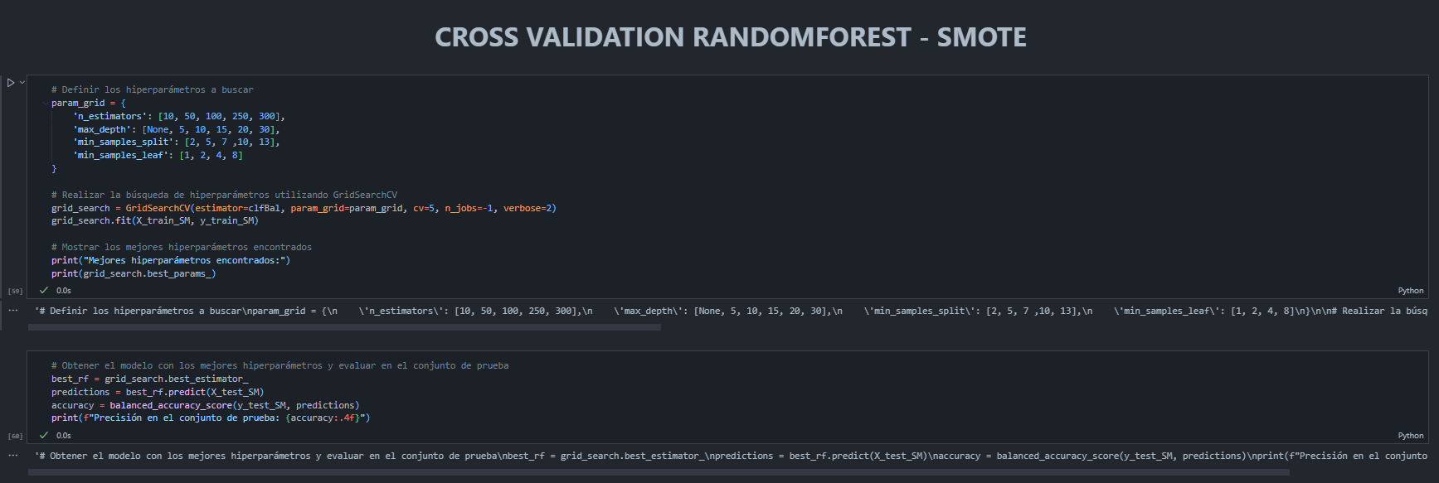

Slide 24


VISUALIZACIÓN

Slide 25
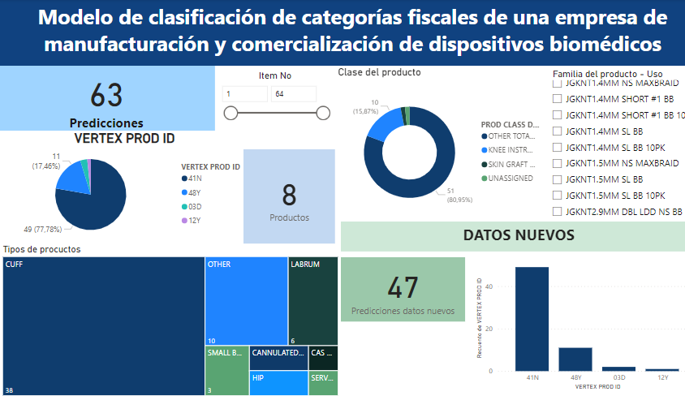

Slide 26
CONCLUSIONES
Desbalance en asignaciones de características: Se identificó un desequilibrio en la distribución de clases, lo que llevó a la consolidación de categorías con menos de 50 productos en una nueva clase (1,5% de los datos)
Análisis de Componentes Principales (PCA): Se reduce la dimensionalidad de 22 variables, pero se determinó que mantener 17 componentes no aportaba beneficios significativos.
Random Forest y SMOTE: Se utilizó Random Forest con datos balanceados mediante SMOTE, con una precisión del 95.4% y un equilibrio satisfactorio entre precisión y recall.
Se opta por ejecutar el modelo localmente por la complejidad y el tamaño de los datos.

Slide 27
PREGUNTAS
06

Slide 28
GRACIAS

